Slide 1
Дыхательная гимнастика по методике А.Н. Стрельниковой
Составитель: Снеткова Галина Владимировна,
педагог дополнительного образования

Slide 2
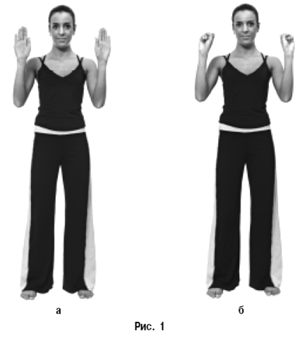
Упражнение «ЛАДОШКИ»
Исходное положение: станьте прямо, согните руки в локтях и «покажите ладони зрителю» — «поза экстрасенса». Делайте шумные, короткие, ритмичные вдохи носом и одновременно сжимайте ладони в кулаки. Подряд сделайте 4 резких, ритмичных вдоха носом (то есть «шмыгните» 4 раза). Затем руки опустите и отдохните 3—4 секунды. Сделайте еще 4 коротких, шумных вдоха и снова пауза. Норма: 24 раза по 4 вдоха.

Slide 3
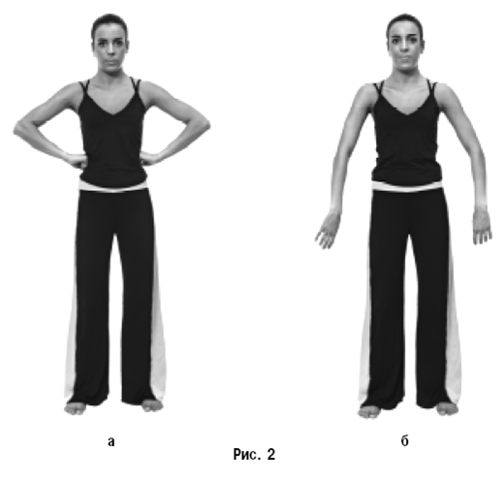
Упражнение «ПОГОНЧИКИ»
Исходное положение: станьте прямо, кисти рук сожмите в кулаки и прижмите к животу на уровне пояса. В момент вдоха резко толкайте кулаки вниз к полу, как бы отжимаясь от него (плечи напряжены, руки прямые, тянутся к полу). Затем кисти рук возвращаются в и.п. на уровень пояса. Плечи расслаблены — выдох «ушел». Выше пояса кисти рук не поднимайте. Сделайте подряд уже не 4 вдоха- движения, а 8. Затем отдых 3—4 секунды и снова 8 вдохов- движений. Норма: 12 раз по 8 вдохов-движений.

Slide 4
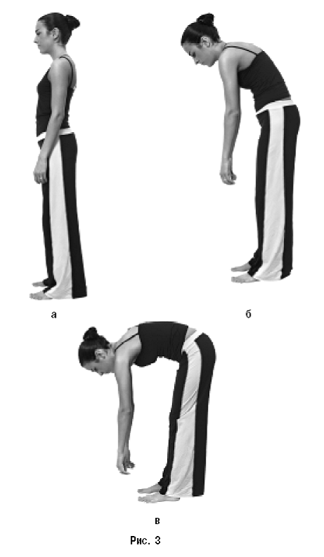
Упражнение «Насос»
Исходное положение: станьте прямо, ноги чуть уже ширины плеч, руки вдоль туловища. Сделайте легкий поклон (руками тянуться к полу, но не касаться его) и одновременно — шумный и короткий вдох носом. Вдох должен кончиться вместе с поклоном. Слегка приподняться (но не выпрямляться), и снова поклон и короткий. шумный вдох «с пола». Поклоны вперед делаются ритмично и легко, низко не кланяйтесь, достаточно поклона в пояс. Спина круглая (а не прямая), голова опущена. «Накачивать шину» нужно в темпоритме строевого шага. Норма: 12 раз по 8 вдохов-движений.

Slide 5
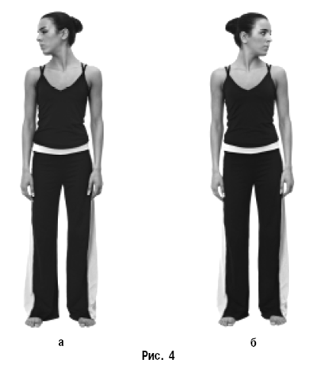
Упражнение «Повороты головы»
Исходное положение: станьте прямо, ноги чуть уже ширины плеч. Поверните голову вправо — сделайте шумный, короткий вдох носом с правой стороны. Затем поверните голову влево — «шмыгните» носом с левой стороны. Вдох справа — вдох слева. Посередине голову не останавливать, шею не напрягать, вдох не тянуть! Помните! Выдох должен совершаться после каждого вдоха самостоятельно, через рот.
Норма: 12 раз по 8 вдохов-движений.

Slide 6
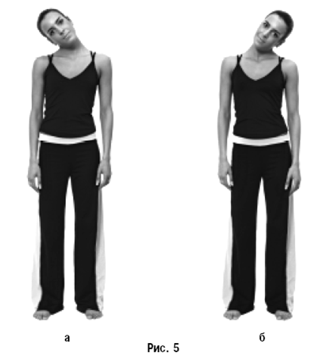
Упражнение «Ушки»
Исходное положение: станьте прямо, ноги чуть уже ширины плеч. Слегка наклоните голову вправо, правое ухо идет к правому плечу — шумный, короткий вдох носом. Затем слегка наклоните голову влево, левое ухо идет к левому плечу — тоже вдох. Чуть-чуть покачайте головой, как будто кому-то мысленно говорите: «Ай-ай-ай! Как не стыдно!» Смотреть нужно прямо перед собой.
Вдохи делаются одновременно с движениями. Выдох должен происходить после каждого вдоха. Норма: 12 раз по 8 вдохов-движений.

Slide 7
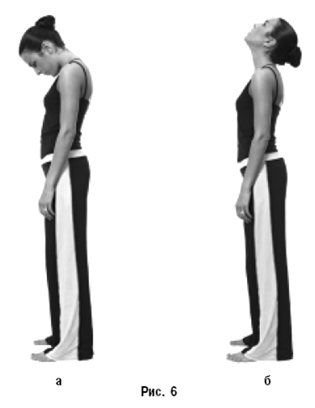
Упражнение «Маятник головой»
Исходное положение: станьте прямо, ноги чуть уже ширины плеч. Опустите голову вниз (посмотрите на пол) — резкий, короткий вдох. Поднимите голову вверх (посмотрите на потолок) — тоже вдох. Вниз—вверх, вдох «с пола» — вдох «с потолка». Выдох должен успевать «уходить» после каждого вдоха. Не задерживайте и не выталкивайте выдохи .
Норма: 12 раз по 8 вдохов-движений.

Slide 8
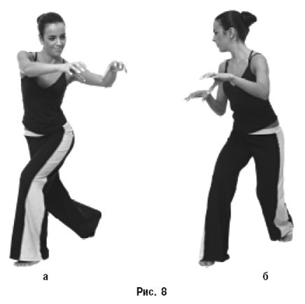
Упражнение «Кошка»
Исходное положение: станьте прямо, ноги чуть уже ширины плеч (ступни ног в упражнении не должны отрываться от пола).
Сделайте танцевальное приседание и одновременно поворот туловища вправо — резкий, короткий вдох. Затем такое же приседание с поворотом влево и тоже короткий, шумный вдох носом. Вправо — влево, вдох справа — вдох слева. Выдохи происходят между вдохами сами, непроизвольно. Колени слегка сгибайте и выпрямляйте. Руками делайте хватательные движения справа и слева на уровне пояса. Спина абсолютно прямая, поворот — только в талии. Норма: 12 раз по 8 вдохов-движений.

Slide 9
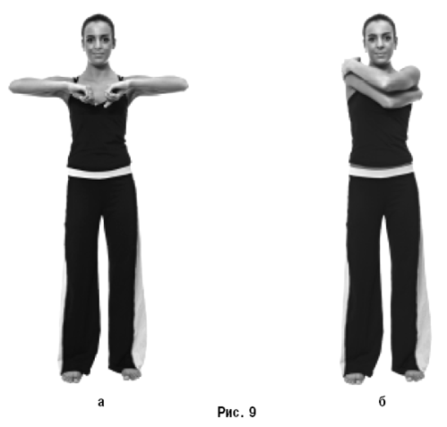
Упражнение «Обними плечи»
Исходное положение: станьте, руки согнуты в локтях и подняты на уровень плеч.
Бросайте руки навстречу друг другу до отказа, как бы обнимая себя за плечи. И одновременно с каждым «объятием» резко «шмыгайте» носом. Руки в момент «объятия» идут параллельно друг другу, ни в коем случае их не менять (при этом все равно, какая рука сверху — правая или левая); широко в стороны не разводить и не напрягать. Освоив это упражнение, можно в момент встречного движения рук слегка откидывать голову назад (вдох с потолка).
Норма: 12 раз по 8 вдохов-движений.

Slide 10
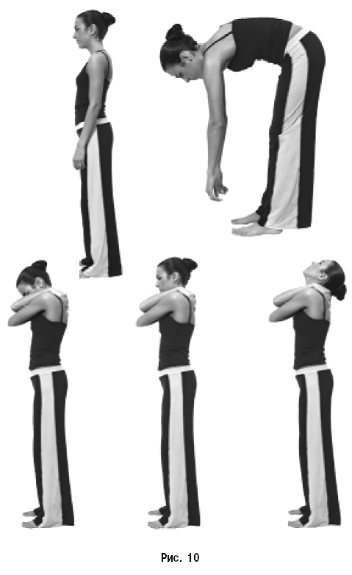
Упражнение «Большой маятник»
Исходное положение: станьте прямо, ноги чуть уже ширины плеч.
Наклон вперед, руки тянутся к полу — вдох. И сразу без остановки (слегка прогнувшись в пояснице) наклон назад — руки обнимают плечи. И тоже вдох. Кланяйтесь вперед — откидывайтесь назад, вдох «с пола» — вдох «с потолка». Выдох происходит в промежутке между вдохами сам, не задерживайте и не выталкивайте выдох!
Норма: 12 раз по 8 вдохов-движений.

Slide 11
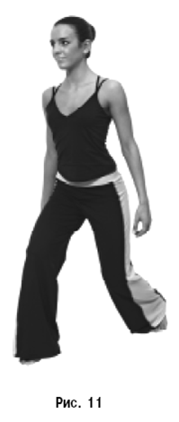
Упражнение «Перекаты»
Исходное положение: станьте левая нога впереди, правая сзади. Вся тяжесть тела на левой ноге. Нога прямая, корпус — тоже. Правая нога согнута в колене и отставлена назад на носок, чтобы не потерять равновесие (но на нее не опираться). Выполните легкое танцевальное приседание на левой ноге, одновременно делая короткий вдох носом (после приседания левая нога мгновенно выпрямляется). Затем сразу же перенесите тяжесть тела на отставленную назад правую ногу и тоже на ней присядьте, одновременно резко «шмыгая» носом (левая нога в этот момент впереди на носке для поддержания равновесия, согнута в колене, но на нее не опираться). Снова перенесите тяжесть тела на стоящую впереди левую ногу. Вперед — назад, приседание — приседание, вдох — вдох.
Помните: 1) приседание и вдох делаются строго одновременно, 2) вся тяжесть тела только на той ноге, на которой слегка приседаем; 3) после каждого приседания нога мгновенно выпрямляется, и только после этого идет перенос тяжести тела (перекат) на другую ногу.
Норма: 12 раз по 8 вдохов-движений.

Slide 12
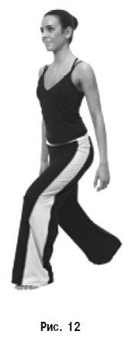
Упражнение «Шаги»
Исходное положение: станьте прямо, ноги чуть уже ширины плеч. Поднимите левую ногу, согнутую в колене, вверх, до уровня живота (от колена нога прямая, носок тянуть вниз). На правой ноге в этот момент делайте легкое танцевальное приседание и короткий, шумный вдох носом. После приседания обе ноги должны обязательно на одно мгновение принять исходное положение Поднимите вверх правую ногу, согнутую в колене, на левой слегка приседайте и шумно «шмыгайте» носом (левое колено вверх — исходное положение, правое колено вверх — исходное положение). Нужно обязательно слегка присесть, тогда другая нога, согнутая в колене, легко поднимется вверх до уровня живота. Корпус прямой.
Можно одновременно с каждым приседанием и поднятием согнутого колена вверх делать легкое встречное движение кистей рук на уровне пояса. Выдох должен совершаться после каждого вдоха самостоятельно, желательно через рот.
Норма: 8 раз по 8 вдохов-движений.

Slide 13
Спасибо за внимание!

